Slide 1

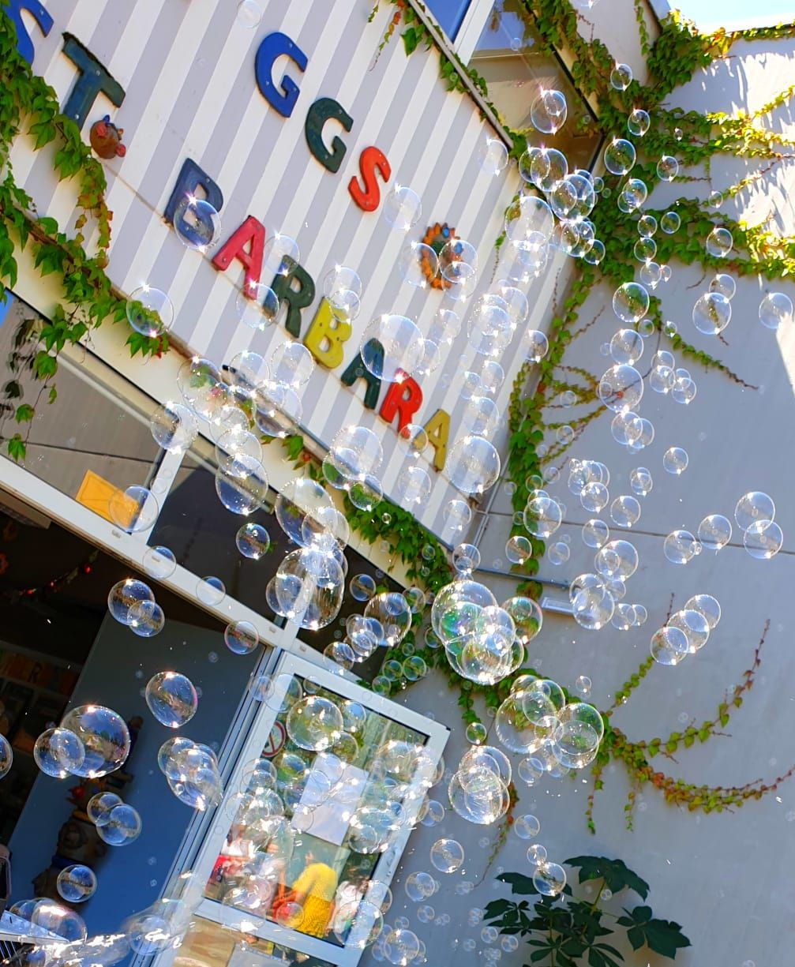
Schulbeginn August 2026
Herzlich willkommen
an der

Slide 2
Die Themen des heutigen Abends
Die Barbaraschule stellt sich vor
Die letzten Wochen bis zur Einschulung
Der erste Schultag, die Einschulung
Die ersten Schulwochen
OGS und Mittagsbetreuung
Material, Bücher und andere Formalien
Sonstiges / Fragen

Slide 3

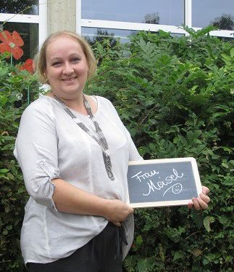
Die Barbaraschule stellt sich vor
Das Team der Schulleitung
Tel: 02401 51086
E-Mail: barbaraschule@t-online.de
Schulleiterin

Slide 4
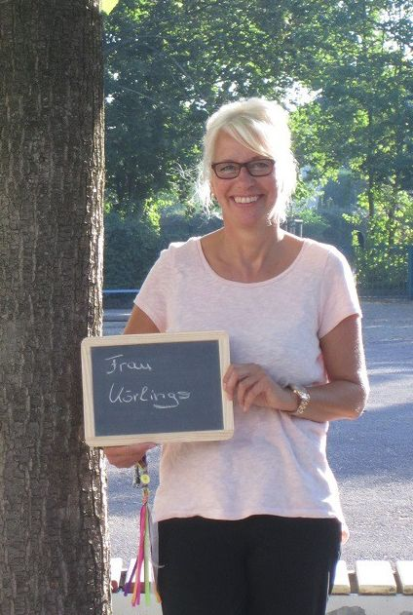
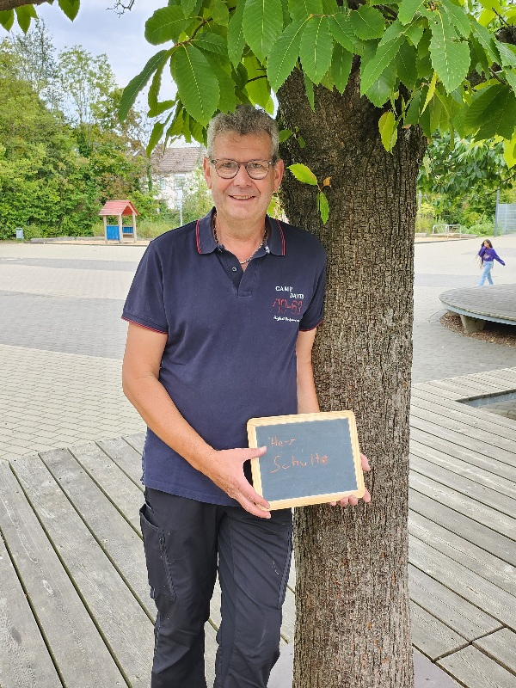
Die Barbaraschule stellt sich vor
Hausmeister
Herr Schulte
Das Team der Verwaltung
Tel Sekretariat: 02401 51086
Bürozeiten: Mo, Di, Do 8.00 -12.00 Uhr
Tel Hausmeister: 0151-17484236
Bürozeiten: täglich 7.30 -13.00 Uhr
14.00 -16.00 Uhr
Sekretärin
Frau Körlings

Slide 5
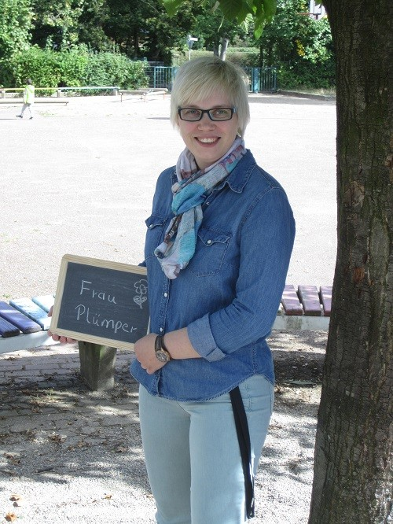
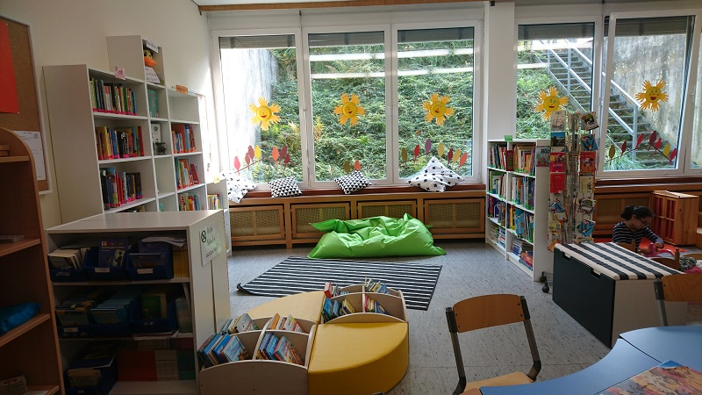
Die Barbaraschule stellt sich vor
OGS Leiterin
Frau Plümper
Schulleiterin
Konrektorin
Sekretärin
Hausmeister
OGS und Betreuung
Tel: 02401 602547
E-Mail: a.pluemper@barbaraschule365.de

Slide 6
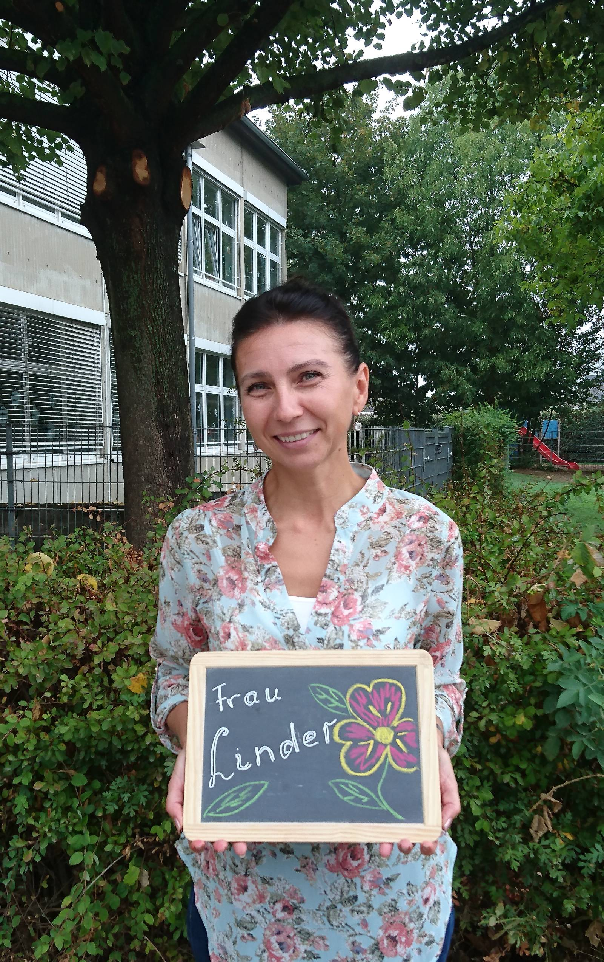
Die Barbaraschule stellt sich vor
Schulleiterin
Konrektorin
Sekretärin
Hausmeister
Sozialpädagogische Fachkraft für die Schuleingangsphase
Frau Linder
E-Mail: n.linder@barbaraschule365.de

Slide 7
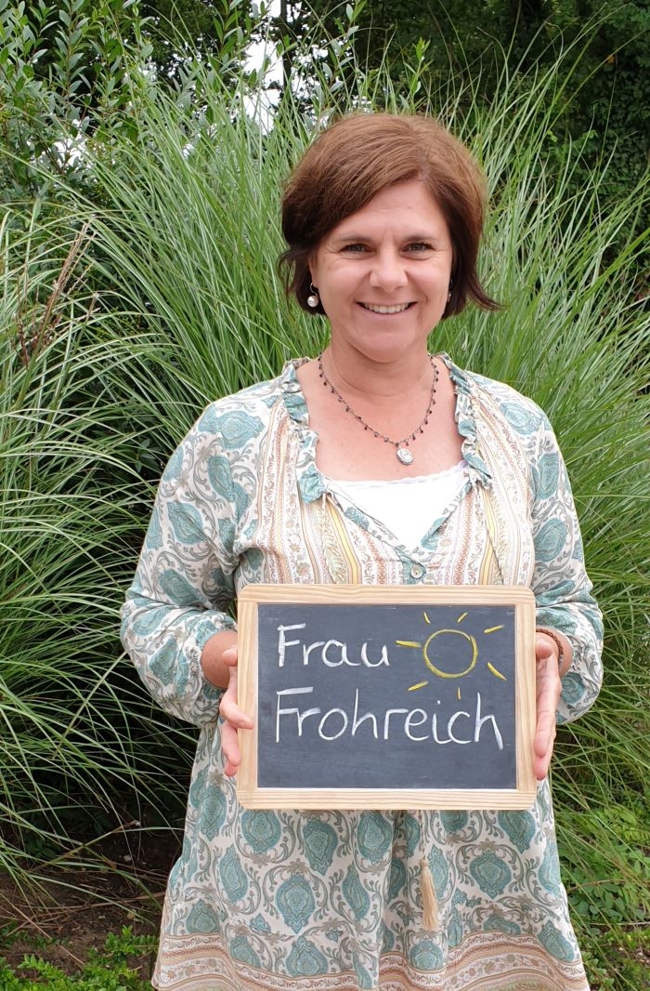
Die Barbaraschule stellt sich vor
Frau Frohreich
Schulleiterin
Konrektorin
Sekretärin
Hausmeister
Lehrerin für das gemeinsame Lernen
E-Mail: j.frohreich@barbaraschule365.de

Slide 8
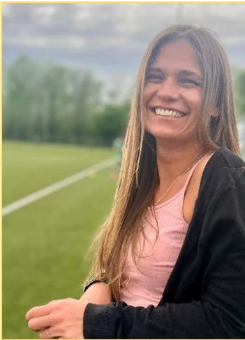
Die Barbaraschule stellt sich vor
Frau Straub unterstützt:
Kinder…
bei Problemen oder Sorgen
bei Streit mit anderen Kindern
wenn es ihnen in Klasse oder Schule nicht gut gehterin
Konrektorin
Eltern…
wenn sie sich Sorgen
um ihr Kind machen
bei Anträgen, z.B. für Ausflüge,
OGS oder Mittagessen
in schwierigen Situationen
in der Familie
Sekretärin
Schulsozialarbeit
Sprechzeiten: Dienstag und Donnerstag
8.00 – 12.30 Uhr
Telefon: 0162/2757282
E-Mail:
helena.straub@staedteregion-aachen.de
h.straub@barbaraschule365.de
Hausmeister

Slide 9


Die Barbaraschule stellt sich vor
Förderverein
Der Vorstand des Fördervereins
Vorsitzende: Frau Strobl / Herr Janjic
stellvertretende Vorsitzende: Frau Labisch-Brandt
Kassenwart: Herr Rieger
Kassenprüfer: Herr Glowacz
Schriftführerin: Frau Müller
Konrektorin
Hausmeister
Sekretärin
Ohne den Förderverein gäbe es viele Materialien aber auch Aktivitäten an unserer Schule nicht!
Nur mit vielen Mitgliedern können wir ein vielfältiges Schulleben unterstützen!

Slide 10
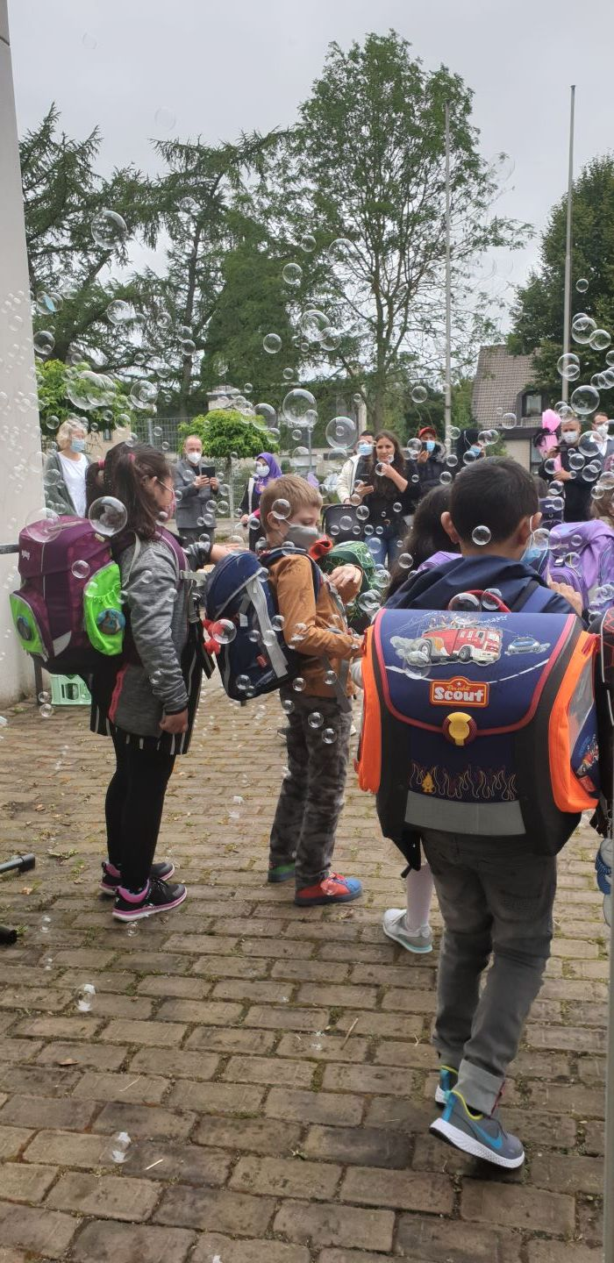
Die letzten Wochen bis zum ersten Schultag
Schnuppertage
Unsere „Schnuppertage“ finden in diesem Jahr folgendermaßen statt:
Datum Für die Kinder der Kindergärten:
Di, 2. Juni „St. Andreas“ , „Aktion Engel-Haus“,
„Pusteblume“
Mi, 3. Juni „Löwenburg“, „Kleeblatt“
Konrektorin
Sekretärin
Hausmeister
Weitere Besuchsmöglichkeiten
Schulfest
Samstag, 20.Juni 10.30 Uhr bis 14.00 Uhr Infos über die Kitas oder die Homepage www.barbaraschule-setterich.de

Slide 11
Die letzten Wochen bis zum ersten Schultag
Elternpost / Elterninfo
Brief Ende Juni mit:
Einladung für die Einschulung und genaue
Zeiten
Brief der Klassenlehrerin
eventuell erstes digitales Treffen oder Kontakt
über Teams
Patenbrief
Hinweis zum Klassentier
Evtl. Anfrage Lehrerbesuch
Konrektorin
Sekretärin
Hausmeister

Slide 12
Die letzten Wochen bis zum ersten Schultag
Zu erledigen
Anmeldung zur OGS oder Betreuung (heute)
Bezahlen des Buchgeldes (LMF) 30 €
Teams einrichten und in der Klassengruppe melden
Einschulungstag vorbereiten – frei nehmen, Gäste einladen, Schultüte besorgen und füllen
Schultasche kaufen
Schulsachen besorgen – siehe Liste
Konrektorin
Sekretärin
Hausmeister

Slide 13
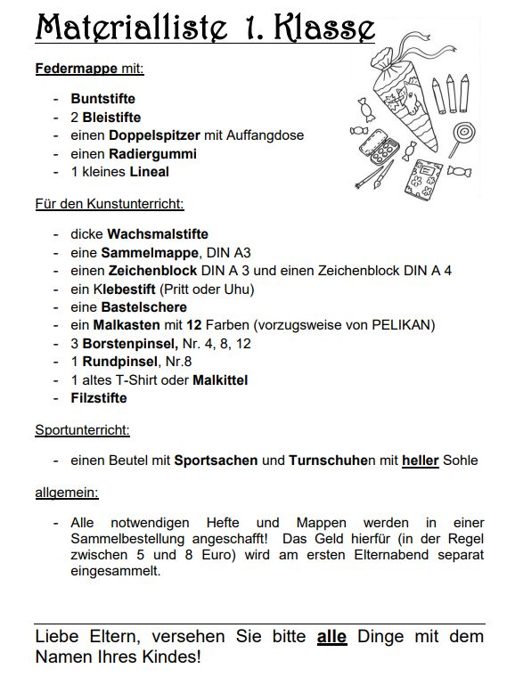

Slide 14
Die letzten Wochen bis zum ersten Schultag
Das sollten / können Sie mit ihrem Kind tun:
Üben Sie mit Ihrem Kind…
sich an Regeln zu halten! (Stellen Sie Regeln auf und achten Sie auf deren Einhaltung! Seien Sie konsequent !)
das „Abwarten“! (Ihr Kind sollte in der Lage sein, Sie nicht im Gespräch zu unterbrechen sondern den passenden Zeitpunkt zu finden. Nicht alles ist so dringend, dass man nicht noch kurz warten könnte.)
die „Feinmotorik“ durch ausschneiden, kleben, ausmalen, puzzeln – (Jedes Kind sollte den Umgang mit der Schere beherrschen und ein Blatt ordentlich falten können!)
den Schulweg zu gehen
Konrektorin
Sekretärin
Hausmeister

Slide 15
Die letzten Wochen bis zum ersten Schultag
Darauf sollten Sie achten:
Stärken Sie das Selbstwertgefühl Ihres Kindes!
Kinder, die sich ihrer Stärken bewusst sind, sich gesehen und geschätzt fühlen, können unbeschwert lernen, freundlich mit anderen Kindern umgehen und mit Misserfolg angemessen umgehen.
Entwickeln Sie die Selbstständigkeit Ihres Kindes!
Anziehen, aufräumen, kleine Erledigungen, helfen im Haushalt – ihr Kind wächst an seinen Aufgaben, lernt Verantwortung zu übernehmen und wird selbstbewusster!
Vermitteln Sie Höflichkeit und Respekt !
Nur wer respektvoll und höflich behandelt wird, kann dies auch anderen gegenüber sein!
Achten Sie auf altersangemessene und maßvolle Nutzung von Fernsehen, Video- und Computerspielen!
Seien Sie sich Ihrer Vorbildfunktion bewusst!
Konrektorin
Sekretärin
Hausmeister

Slide 16
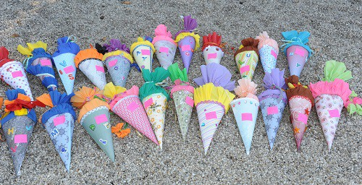
Der Tag der Einschulung
Einschulungsgottesdienst (wer will)
10.00Uhr bis ca. 10.35 Uhr
In der katholischen Kirche Setterich
Feier in der Schule
gegen
10.50 – 11.20 Uhr Begrüßung und Programm
11.30 – 12.15 Uhr Erste Unterrichtsstunde
12.30 Uhr Klassenfoto
13.00 Uhr Ende
Die Kinder haben eine erste kleine
Hausaufgabe!
Konrektorin
Sekretärin
Hausmeister
Der Ablauf des Tages
(Änderungen vorbehalten)

Slide 17
Der Tag der Einschulung
Das wird gebraucht
Schultasche
Mit Federmäppchen
Getränk
Schultüte
Ein bisschen Zeit!
Gut ausgeschlafen mit guter Laune!
Konrektorin
Sekretärin
Hausmeister

Slide 18
Der Tag der Einschulung
Wir empfehlen, die Kinder nicht direkt am Einschulungstag in die OGS zu schicken. Der Tag ist aufregend und anstrengend, die Kinder müssen erst einmal ankommen.
Bei dringendem Bedarf und OGS Besuch ab dem Einschulungstag bitte an
genug Essen, Getränk und passende, spieltaugliche und wetterangepasste Kleidung denken!
Außerdem schriftliche Info: Wer holt das Kind ab und wann?
Notfallnummer nicht vergessen!
Konrektorin
Sekretärin
Hausmeister
OGS und Betreuung

Slide 19
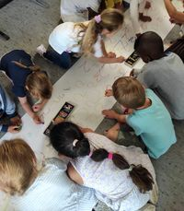
Der erste Schultag / die erste Schulwoche
Ankunft auf dem Schulhof zwischen 7.50 und 8.00 Uhr
Lehrer sind da und nehmen in Empfang,
Eltern verabschieden sich am Tor
Lehrer gehen mit den Kindern gemeinsam in die Klasse
2 Wochen täglich Unterricht von 8.05 Uhr bis 11.30 Uhr nur beim Klassenlehrer, kein Fachunterricht
Sport wird vorher angekündigt
Frühstück in der Klasse, ausreichend „kleine“ Pausen, auch zum Trinken oder für die Toilette
Große Spielpause um 9.30 Uhr
Kinder werden von ihren Paten begleitet und in die Schule und das Schulleben eingeführt
Konrektorin
Sekretärin
Hausmeister
Unterrichtszeit

Slide 20
Der erste Schultag / die ersten Schulwochen
So könnte ein Stundenplan aussehen
ab der dritten Schulwoche:
UZE | Zeit | MONTAG | DIENSTAG | MITTWOCH | DONNERSTAG | FREITAG
1. | 8.00 - 8.45 | X | X | Lesen / Bücherei | X | X
2. | 8.45 - 9.30 | X | X | X | X | X
Frühstückspause ; Spielpause
3. | 10.00 - 10.45 | X | Sport | X | X | Kunst
4. | 10.45 - 11.30 | X | Sport | X | X | Kunst
Pause / Unterrichtschluss
5. | 11.45 - 12.30 |  |  |  | Förder / DaZ
6. | 12.30 - 13.15
Konrektorin
Sekretärin
Hausmeister
Unterrichtszeit

Slide 21
Der erste Schultag / die ersten Schulwochen
Schultasche
Federmäppchen – täglich überprüfen
Schere, Klebestift, Lineal
Postmappe (wird von der Schule angeschafft)
Schnellhefter und Bücher (von der Schule, nach Bedarf)
Frühstück (gesund) und Getränk
Aktuelle Telefonnummer im Mäppchen oder der Postmappe
Kleidung mit Namen beschriften
Sportkleidung bei Bedarf
Konrektorin
Sekretärin
Hausmeister
Das braucht ihr Kind

Slide 22
Der erste Schultag / die erste Schulwoche
Daran müssen Sie denken
Pünktlichkeit
Entschuldigung bei Krankheit telefonisch bis 8.15 Uhr
Täglich in die Postmappe schauen
Täglich die Schultasche und das Federmäppchen kontrollieren
Täglich die Hausaufgaben nachschauen / erledigen
Neue Telefonnummern mitteilen
Änderungen hinsichtlich der Abholung (wer, wann) mitteilen – immer schriftlich!
Brotdose täglich ausräumen und am nächsten Tag frisch!
Einmal am Tag in Teams schauen
Konrektorin
Sekretärin
Hausmeister

Slide 23
Der erste Schultag / die erste Schulwoche
Schultelefon: 02401 51086
OGS Telefon: 02401 602547
Fax: 02407-80563
Schuladresse: GGS St. Barbara
Am Weiher 6
52499 Baesweiler
Homepage: barbaraschule-setterich.de
Instagram: _barbara_
Sekretariat: Mo, Di, Do
8.30-12.00 Uhr
Konrektorin
Sekretärin
Hausmeister
Termine, Kontakt und was sonst noch wichtig ist

Slide 24
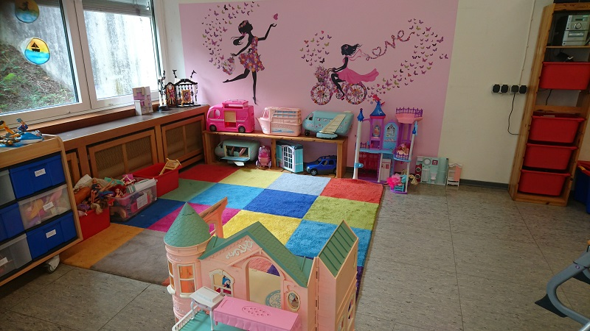
Betreuung und OGS
Interessierte Eltern
Treffen sich
im Anschluss an diese Präsentation in den Räumen der OGS und können ihre Fragen stellen
Konrektorin
Sekretärin
Hausmeister
Erst Infos und Ihre Fragen

Slide 25

Was sonst noch wichtig ist
Nachreichen OGS Anmeldung 30.06.26
Abgabefrist Büchergeld 30.06.26
Erster Elternabend: 07.09.26
Start Stundenplan 14.09.26
Konrektorin
Sekretärin
Hausmeister

Slide 26

Bevor Sie gehen
Info – Material bitte mitnehmen
Anwesenheitsliste bitte eintragen
Schulbuchgeld bitte bezahlen
OGS und Betreuungs-Verträge bitte abgeben

Slide 27

Schön, dass Sie heute Abend gekommen sind
und
sich für die Belange Ihres Kindes Zeit genommen haben!!

